Slide 1


STŘEDNÍ ŠKOLA STAVEBNÍ A TECHNICKÁ
Ústí nad Labem, Čelakovského 5, příspěvková organizace
Páteřní škola Ústeckého kraje
KÖRPER
VY_22_INOVACE_07_132
Projekt MŠMT | EU peníze středním školám
Název projektu školy | ICT do života školy
Registrační číslo projektu | CZ.1.07/1.5.00/34.0771
Šablona | II/2
Sada | 07
Anotace | Lidské tělo – slovní zásoba
Klíčová slova | s Körper, e Haare, r Kopf, r Arm, r Hand, s Bein, r Fuss
Předmět | Německý jazyk
Autor, spoluautor | Bc. Jitka Červinková
Jazyk | Čeština
Druh učebního materiálu | Prezentace, výklad, cvičení
Potřebné pomůcky | PC, dataprojektor, slovníky
Druh interaktivity | Výklad pomocí prezentace, cvičení
Stupeň a typ vzdělávání | Střední škola
Cílová skupina | 2. ročník
Speciální vzdělávací potřeby | ne
Zdroje | Seznam viz poslední snímek a vlastní materiály

Slide 2
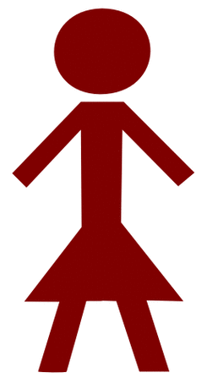

STŘEDNÍ ŠKOLA STAVEBNÍ A TECHNICKÁ
Ústí nad Labem, Čelakovského 5, příspěvková organizace
Páteřní škola Ústeckého kraje
e Frau
r Mann
Notes:
Klllllll

Slide 3
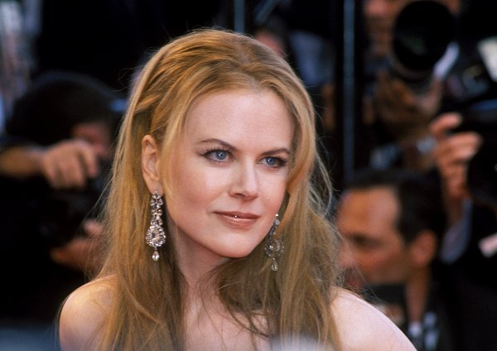
STŘEDNÍ ŠKOLA STAVEBNÍ A TECHNICKÁ
Ústí nad Labem, Čelakovského 5, příspěvková organizace
Páteřní škola Ústeckého kraje
r Kopf
s Gesicht
e Haare
r Stirn
s Ohr
s Auge
r Mund
e Nase
s Kinn
r Hals
r Zahn – zub
e Zunge – jazyk
r Bart - vousy
Notes:
Iba

Slide 4
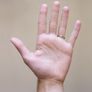
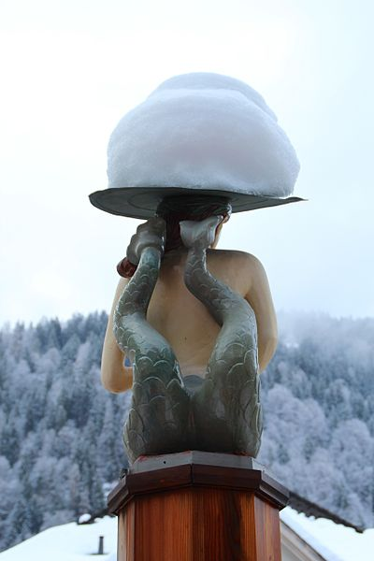


STŘEDNÍ ŠKOLA STAVEBNÍ A TECHNICKÁ
Ústí nad Labem, Čelakovského 5, příspěvková organizace
Páteřní škola Ústeckého kraje
r Körper
e Finger
r Arm
r Hand
r Bauch
e Zehe
r Rücken - záda
s Bein
r Fuss
Notes:
Iba

Slide 5
STŘEDNÍ ŠKOLA STAVEBNÍ A TECHNICKÁ
Ústí nad Labem, Čelakovského 5, příspěvková organizace
Páteřní škola Ústeckého kraje
CVIČENÍ:
1. Zapište slova z předcházejících stránek do správného sloupce a dohledejte si pomocí slovníku množná čísla.
DER | PLURAL | DIE | PLURAL | DAS | PLURAL
Arm | Arme | Nase | Nasen | Bein | Beine

Slide 6
STŘEDNÍ ŠKOLA STAVEBNÍ A TECHNICKÁ
Ústí nad Labem, Čelakovského 5, příspěvková organizace
Páteřní škola Ústeckého kraje
2. Nakresli monstrum a svoji kresbu porovnej se spolužáky:
Das Monster hat ein runder grosser Kopf, vier Augen und eine sehr grosse Nase. Sein Mund ist auch sehr gross, es hat viele schwarzen Zähne. Seine Haare sind lang und lockig. Es hat zwei kleine Ohren.
Das Monster hat einen grossen eckigen Bauch. Es hat sechs Arme und jeder Hand hat nur drei Finger. Es hat vier kurze Beine und sehr grosse Füsse mit sechs Zehen.

Slide 7
STŘEDNÍ ŠKOLA STAVEBNÍ A TECHNICKÁ
Ústí nad Labem, Čelakovského 5, příspěvková organizace
Páteřní škola Ústeckého kraje
ZDROJE
http://commons.wikimedia.org/wiki/File:My_left_foot.jpg
http://www.pdclipart.org/displayimage.php?album=search&cat=0&pos=385
http://commons.wikimedia.org/wiki/File:LeftHand_2.png
http://commons.wikimedia.org/wiki/File:Brunnen_Valendas_Nixe_R%C3%BCcken.jpg
http://www.pdclipart.org/displayimage.php?album=91&pos=11
http://www.pdclipart.org/displayimage.php?album=89&pos=38
http://commons.wikimedia.org/wiki/File:Nicole_kidman3.jpg

